Slide 1
Regards vers le ciel

Slide 2
1 – Notre système solaire 2 – Etoiles et galaxies 3 – Histoire de l’univers : Du Big Bang jusqu’à la vie

Slide 3
I – Comment s’est édifiée l’histoire du Big Bang ?
II – Sur quoi est fondée cette histoire ? III - Histoire de l’univers

Slide 4
I – Histoire du Big Bang
Rétrospective cosmologique
Emergence du Big Bang

Slide 5
Cosmologies : brève rétrospective
Univers antique (esprits) puis avènement mythique des dieux
Le « miracle grec » VI siècle av JC. Raison / observation / math
PLATON : modèle cosmologique après Pythagore.
PTOLEMEE : univers géocentrique (pour 1500 ans)
COPERNIC / GALILEE / KEPLER : 1ère révolution : univers héliocentrique
XXème siècle : seconde révolution : Théorie du Big Bang

Slide 6
L’émergence du Big Bang La révolution du XXème siècle
EINSTEIN : théorie de la relativité générale (1915) Permet de décrire l’évolution de l’univers : non statique
L’abbé George LEMAITRE : l’univers est en expansion (1927) Hypothèse de « l’atome primitif »
HUBBLE : fuite des galaxies et expansion (1929) « Retournement » d’EINSTEIN
1930-1940 : percée de la théorie d’Einstein

Slide 7
La révolution du XXème siècle
5 – développement de la mécanique quantique – début du siècle (particules et atomes)
6 - Fred HOYLE (1949) appelle « Big Bang » cette théorie pour la ridiculiser
Idée du Big Bang réfutée jusqu’en 1960 (résonnances bibliques…)

Slide 8
La révolution du XXème siècle
Théorie largement acceptée aujourd’hui : l’univers a commencé son existence par une dilatation vertigineuse à partir d’un état extrêmement chaud et dense.
Fini l’univers immuable et statique de Newton :
Il a laissé la place à un univers dynamique, en expansion

Slide 9
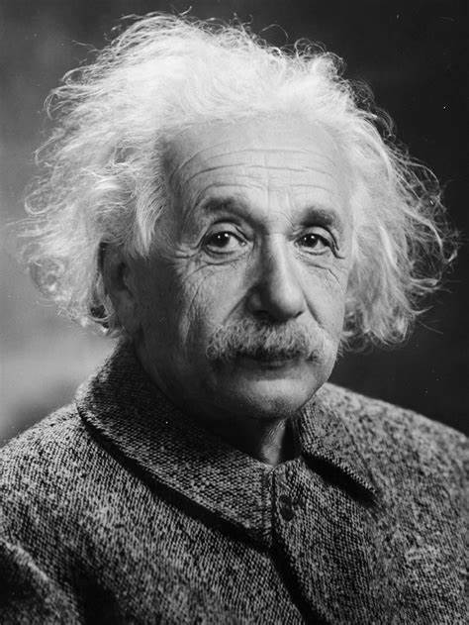
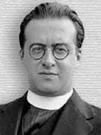
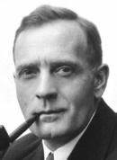
Les personnages clés
Albert EINSTEIN
George LEMAITRE
Edwin HUBBLE

Slide 10
II – Fondement théorique du Big Bang
L’expansion de l’univers
Théorie de la relativité d’EINSTEIN
Connaissances sur le monde des particules et des atomes
Le modèle cosmologique intègre tout cela

Slide 11
Big Bang : le jour sans hier…
Terme inapproprié :
pas une explosion à un endroit donné de l’espace et à un instant donné
L’univers l’espace et le temps sont apparus « en même temps » L’espace et le temps ont une histoire

Slide 12
Quel sens donner au Big bang ?
Sens d’un univers en expansion :
tout ce qu’on voit aujourd’hui était contenu dans un volume de « tête d’épingle »
Fiable : on ne reviendra jamais dessus.
Par contre : pas sens de l’instant originel (T0)
on ne sait rien sur l’origine

Slide 13
L’expansion de l’univers
Les galaxies s’éloignent les unes des autres :
D’autant plus vite qu’elles sont loin
Même mouvement de fuite dans toutes les directions
Si on fait le film inversé en remontant le temps, convergence des galaxies en un temps de l’ordre de 13,8 milliards d’années
L’univers a eu un début

Slide 14
La convergence
Position observée à un instant donné :
PARIS
Nicole 300 km/h
Jean 100 km/h
Marie 200 km/h
100 km
200 km
300 km
Tous ensemble à Paris une heure plus tôt

Slide 15
Mais l’univers n’a pas de centre…
Chaque galaxie voit les autres s’éloigner d’elle de la même façon que nous le voyons depuis la voie lactée :
La voie lactée n’est pas centre, ni aucune autre galaxie…
Et l’espace se crée
L’espace se crée à partir du Big Bang, il se dilate
C’est l’espace en expansion qui entraine les galaxies > image du pudding aux raisins

Slide 16
Théorie de la relativité d’Einstein
Le temps et l’espace n’existent plus de façon absolue comme pour NEWTON…et pour nous…mais sont liés :
concept d’espace-temps Le temps et les distances dépendent du mouvement
Les lois de la physique sont invariantes
Equivalence matière / énergie (E = m.C2)

Slide 17
Relativité des mouvements
Exemple : train roulant à 100 km/h dans un des wagons, un enfant fait rouler un ballon à 10 km/ h dans le sens du train
Dans le système de référence du train, le ballon va à 10 km/h
Pour l’observatrice Nadine sur le quai, dans le système de référence du quai, le ballon va à 100 + 10 = 110 km/h
110 : Vrai pour Newton, faux pour Einstein
Selon la position de l’observateur (train ou quai), la vitesse du ballon est différente

Slide 18
Invariance des lois physiques
Indépendantes du lieu, du temps, et du système de référence
Vitesse de la lumière : idem Constante quel que soit le système de référence
Pas un postulat : fait établi

Slide 19
« L’élasticité » de l’espace et du temps
Exemple d’une fusée de 100 m de long Décolle de Terre pour 1 an dans l’espace autour de la Terre, vitesse de 250 000 km/s
Théorie de la relativité et constance de la vitesse de la lumière : Pour l’observateur terrestre qui la voit passer : elle a « rétréci » : 51,3 m
Le périple des occupants est d’1 an pour eux Pour l’observateur terrestre : durée de 1,8 an !
Changement des distances et des durées pour l’observateur au sol Toujours 100 m et 1 an pour les occupants de la fusée

Slide 20
Voyages vers le futur
Le temps est tributaire du mouvement :
Personne en mouvement à 50% de la vitesse de la lumière (c) : écoulement du temps ralenti de 15% par rapport à une personne immobile sur la Terre
Mouvement à 99% de c :
écoulement du temps ralenti de 7 fois par rapport à une personne immobile
Mais coût énorme (masse / énergie)
Vers le passé : impossible : « flèche du temps »

Slide 21
Les voyages interstellaires
Einstein les a rendus impossibles :
Vitesse de la lumière : limite indépassable La plus proche étoile de nous : Proxima du Centaure à 4,2 années-lumière
Hypothèse d’une fusée à 3 000 km/s (aujourd’hui 30) :
420 ans pour y aller !
Retour sur Terre 840 ans plus tard : oui c’est bon, on peut y aller !

Slide 22
Le monde étrange des particules élémentaires
Les seules particules connues jusqu’en 1937 :
le proton , le neutron, l’électron et le photon
1937: découverte du muon dans les rayons cosmiques puis de tout un folklore de particules élémentaires
1964 : le neutron et beaucoup d’autres particules doivent être considérés comme composés de quarks

Slide 23
Le monde des particules
Recherche avec les grands accélérateurs de particules : cyclotrons et synchrotrons
Monde régi : 1) par la « mécanique quantique » 2) et par la fameuse loi d’équivalence masse / énergie d’Einstein E = m.C2
Découverte des antiparticules…(matière et antimatière…) en 1956

Slide 24
Le CERN
CERN = Conseil Européen pour la Recherche Nucléaire. Crée en 1952
Anneaux d’accélérateurs sous le sol suisse et français (près de Genève)
le dernier né : le LHC : grand collisionneur électrons-positrons : Anneau de 27 km de circonférence Mise en service : 2008

Slide 25
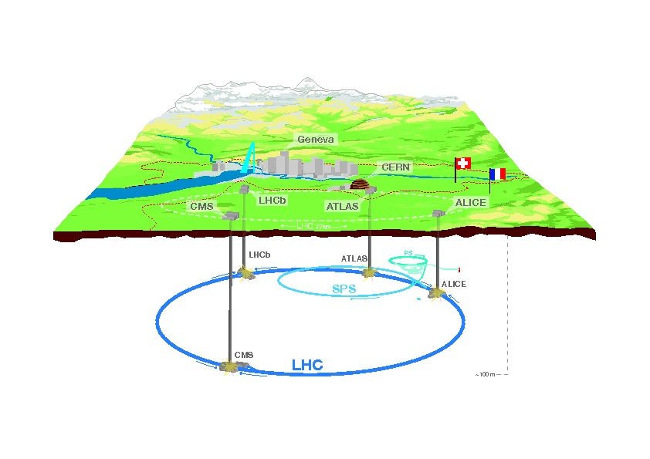
CERN (LHC)

Slide 26
La mécanique quantique
La mécanique classique Newtonienne ne marche pas pour l’infiniment petit (particules et atomes)
L’idée de base qui s’impose dans ce domaine : le « quantum » Illustration : cas d’une automobile à déplacer (arrêt sur le plat)
- force d’un chat : ne bouge pas - force d’un enfant : ne bouge pas
- force d’un adulte : ne bouge pas - force de 2 adultes : mise en mouvement : quantum atteint

Slide 27
La mécanique quantique
Les comportements au niveau de l’atome et des particules sont « quantifiés »
Ex : passage d’un électron d’une couche à l’autre
La seconde idée fondamentale : principe dit « d’incertitude » Impossible de connaitre simultanément la position et la vitesse d’un électron :
On calcule la probabilité de présence d’un électron

Slide 28
III - Histoire de l’univers …jusqu’à la vie
Remarques préliminaires
Les grandes étapes
La vie
Le futur de l’univers
Conclusions

Slide 29
Au commencement étaient « le mystère et l’énergie… »
Le mystère :
aucune observation possible avant 380 000 ans : accès grâce au modèle cosmologique
Ce modèle est limité : ne peut atteindre l’hypothétique temps 0
L’état initial hyperdense : ni la relativité ni la mécanique quantique ne peuvent s’appliquer telles quelles On a besoin d’une théorie unifiée gravité / quantique

Slide 30
Le second mystère
Le comportement de l’univers suppose l’existence d’autre chose que la matière ordinaire visible :
matière « noire » et énergie « noire » pour 95%
matière ordinaire : 5%
Vrai si on suppose :
que la relativité générale donne la bonne description de l’univers
que les lois de la nature sont invariables
Remise en cause possible ?

Slide 31
L’énergie ???
L’équation « magique » d’Einstein : E = m. C2
Masse et énergie sont les 2 faces d’une même pièce
Pour Newton, l’énergie d’un corps tient à son mouvement : S’il ne bouge pas = énergie nulle
Pour Einstein, l’énergie d’un corps tient à sa masse :
Même au repos : E = m . C2 : énergie énorme
Une personne de 75 kg : énergie équivalente à des centaines de bombes H

Slide 32
Le grand pilote de l’affaire : le couple expansion / gravité
L’expansion fait chuter la température globale de l’univers
Les domaines des forces naturelles sont liées aux échelles de température (hors gravitation : on ne sait pas…) Vers 1 million de degrés (1 s) : forces nucléaires en action Au-dessous de 4 000 degrés : force électromagnétique en action
La gravité provoque les rassemblements de matière : Elle augmente localement la densité et la température

Slide 33
Les grandes étapes
Une brève histoire : poussées d’activités et phases de « répit »
Ère « particulaire » jusqu’à 1 s
Ère « nucléaire » de 3 mn à 20 mn
Calme plat jusqu’à 380 000 ans
Ere « galactique et stellaire » ensuite, jusqu’à aujourd’hui
La vie apparait il y a environ 4 milliards d’années

Slide 34
L’ère « particulaire » avant 1 s
La moins bien connue : assez hypothétique…et peu fiable :
Que de l’énergie au départ :
Apparition de matière et antimatière : léger excès de matière qui l’emporte
Puis apparition des quarks qui forment les protons et les neutrons, et des électrons
Dilatation vertigineuse de l’espace, la chaleur commence à s’évacuer
Théorie de l’inflation – Emergence d’inhomogénéités (fluctuations quantiques) > germes des futures galaxies

Slide 35
De 1 s à 3 mn
Calme relatif :
Attente que la température baisse (via l’expansion)
Vers 3 mn : coup d’envoi pour la fusion des protons et neutrons

Slide 36
L’ère nucléaire : de 3 mn à 20 mn
Nucléosynthèse primordiale :
Au-dessous de 1 milliard de degrés : action de la force nucléaire « forte » :
Fabrication des noyaux des éléments simples : hydrogène, hélium
75% des noyaux d’H2 et 25% des noyaux d’He formés
Enorme interaction matière / lumière : univers opaque

Slide 37
Jusqu’à 380 000 ans
Le calme plat : expansion et refroidissement
Il ne se passe rien d’autre que la baisse progressive de température Les photons ne peuvent pas se propager dans la jungle des électrons et protons : univers toujours opaque
L’univers est-il bloqué dans son évolution ?

Slide 38
380 000 ans : tout change
Température au-dessous de 4 000 degrés : 3 phénomènes
la lumière est « libérée » : l’univers devient transparent Enorme flash de lumière, trace du Big Bang : Rayonnement « fossile » : fonds diffus cosmologique Satellite COBE (1965) : la plus grande découverte en astronomie
Aujourd’hui (moins de 3 degrés K) : nuit noire
Identifications d’inhomogénéités : « semences » des galaxies

Slide 39
380 000 ans
2 – La force électromagnétique peut entrer en jeu : L’univers est prêt pour la fabrication des atomes
3 - la gravité entre en jeu également : Formation des galaxies et des étoiles

Slide 40
L’ère galactique et stellaire en bref - 1
La gravité l’emporte sur l’expansion dans certaines zones :
concentration de grands nuages de gaz : les galaxies
Scénario historique encore très flou :
Attente des images du télescope JAMES-WEBB (2021) Beaucoup plus sensible que HUBBLE et en infrarouge
Déjà identifié 6 galaxies très massives à 700 millions d’années du Big Bang (non attendu…)

Slide 41
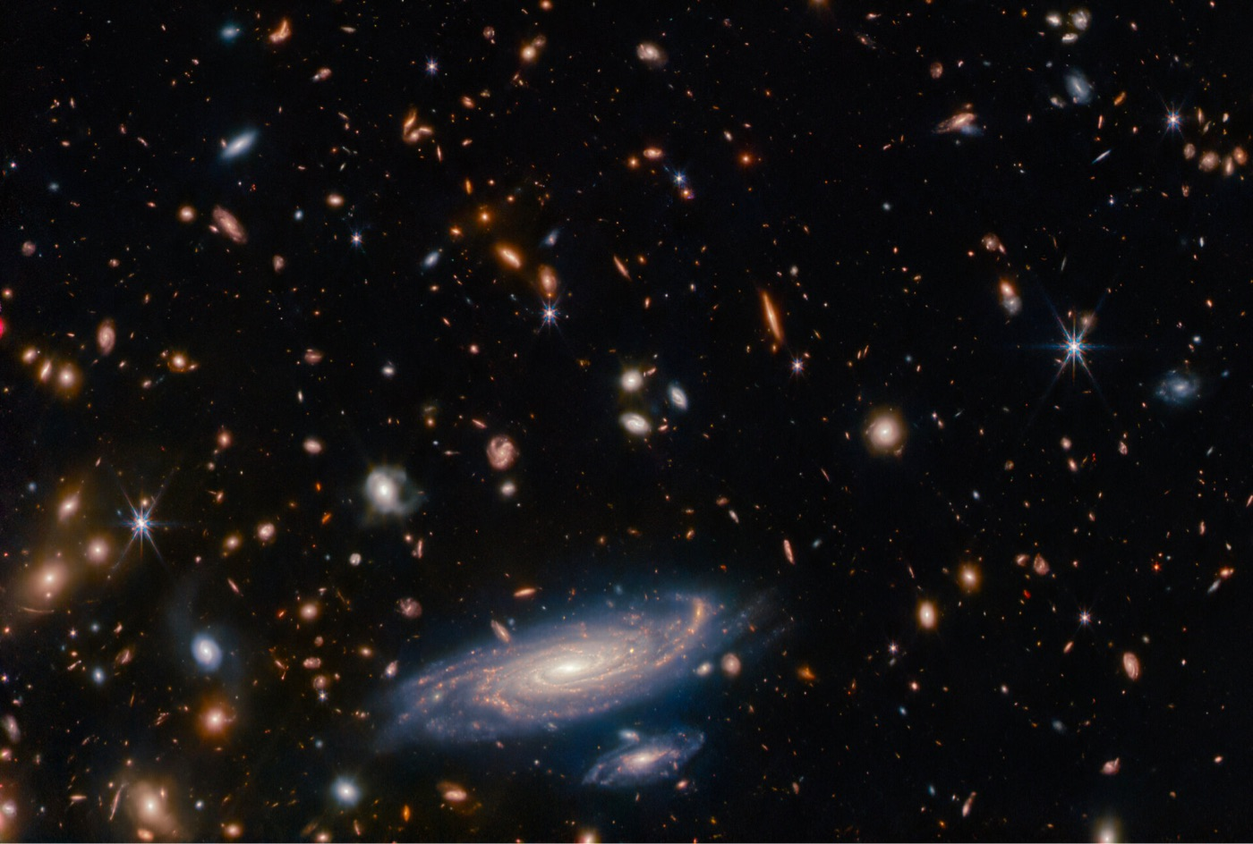

Slide 42
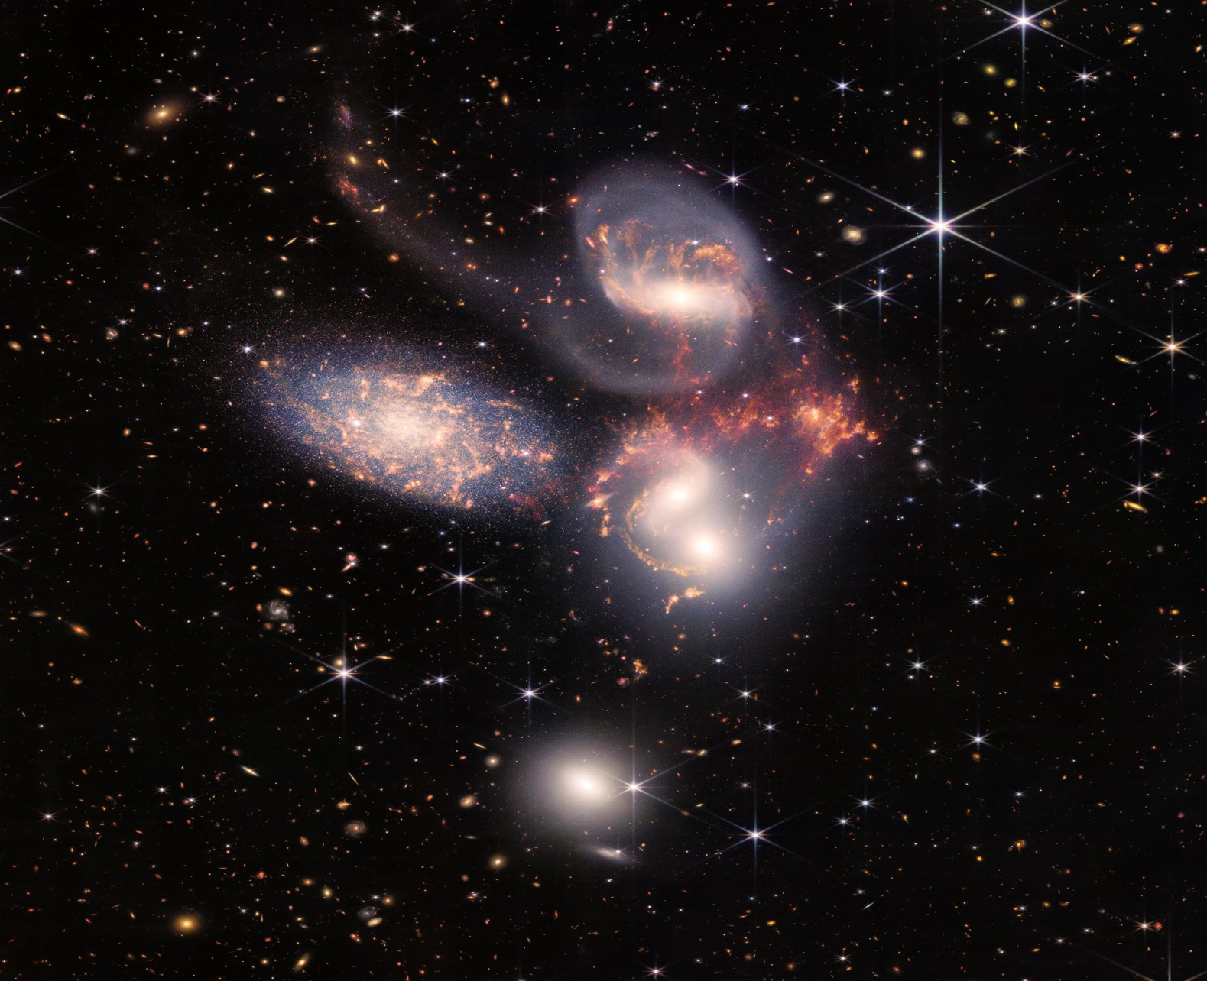
Quintette de Stéphan

Slide 43
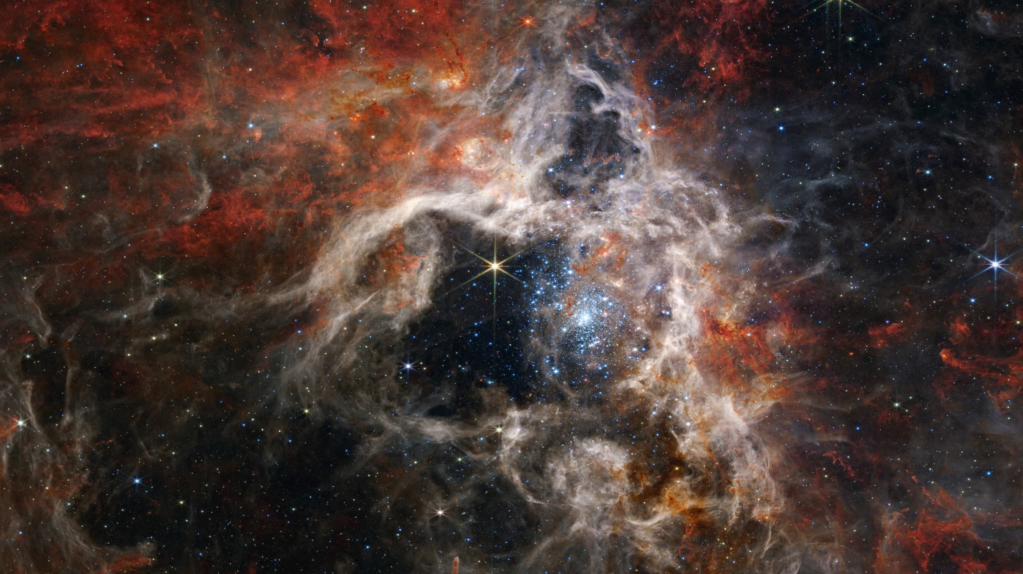
Nébuleuse de la tarentule

Slide 44
L’ère galactique et stellaire en bref - 2
Dès qu’une densité critique d’un nuage de gaz est atteinte : formation d’étoiles
Première génération d’étoiles géantes vers 400 millions d’années
Durées de vie courtes : explosion en supernova
Dispersion des noyaux formés dans l’espace interstellaire
Générations successives d’étoiles

Slide 45
L’ère galactique et stellaire – 3
Formation des atomes, puis des molécules, des poussières dans l’espace interstellaire
Formation des planètes par accrétion des poussières interstellaires autour des étoiles
Début de l’évolution chimique

Slide 46
L’ère galactique et stellaire – 4
Naissance Voie Lactée : âgée d’environ 11,4 milliards d’années
Soleil et système solaire : âge 4,6 milliards d’années
Apparition de la vie sur Terre : environ 4 milliards d’années (premiers organismes dans les océans)

Slide 47
La vie
Histoire de l’humanité :
Par rapport à l’histoire de l’univers, c’est une seconde dans une journée de 24 heures
Vie apparue sur Terre il y a environ 4 milliards d’années :
Ancêtre commun « LUCA »
Métamorphose de la matière inerte en organisme vivant : mystère Moteurs de l’évolution / adaptation ? : encore mystère…

Slide 48
Un sujet d’étonnement
La plus infime variation des constantes cosmologiques conduit à des univers tout différents du notre :
les étoiles ne seraient pas apparues,
nous non plus : nous ne serions pas là pour en parler
Finesse incroyable des réglages qui ont conduit cette évolution jusqu’à la vie

Slide 49
Le futur de l’univers
Le facteur déterminant : la quantité de matière qu’il contient :
Si trop faible : expansion continuelle : probable
Si assez importante : la gravité pourrait l’emporter : contraction
Les étoiles finiront par s’éteindre :
Nouvelle face de l’univers, sans lumière : froid et obscurité
Approche fin ère stellaire quand notre soleil deviendra géante rouge (5 milliards d’années)

Slide 50
Conclusions
Début XXème siècle : on ne savait rien
Aujourd’hui : on en sait un peu, mais très peu…
On a accéléré les connaissances mais aussi les ignorances
On compte sur les nouvelles observations avec :
- JAMES-WEBB - le programme européen EUCLID (matière noire)
Une percée reste à faire au plan théorique

Slide 51
Conclusions
Origine : mystère
Transformation de l’énergie en matière
Absence de structures au début - Structures complexes aujourd’hui
On observe une marche ascendante vers la complexité : particules / noyaux / atomes /galaxies / étoiles / planètes la vie enfin

Slide 52
Pour en savoir plus
1 – Trinh Xuan Thuan, Astrophysicien « La mélodie secrète », Folio, 1988 et « Vertige du cosmos », Flammarion, 2019
2 – Harald LESCH & Josef M. GASSNER, Astrophysiciens, « Le Big Bang, le cosmos et la vie », EDP Sciences, 2023
3 – Jean AUDOUZE, Astrophysicien, «Vidéo Youtube « Une brève histoire de l’univers », mardis de l’espace des sciences de Rennes
4 – Aurélien BARRAU, Astrophysicien Vidéos YouTube de 2017, « L’univers », cadre des mardis de l’espace des sciences de RENNES.
5 - BnF – Débats au cœur de la science. Origines « Les origines de l’univers », avec Françoise COMBES et Jean Philippe UZAN, Astrophysiciens. Vidéo YouTube 2023.

Slide 53
L’univers en musique
Concert France 4 du 22.11.2023 (en replay) « Galaxymphonie » Œuvres de Jean Michel JARRE (Oxygène etc…)
Œuvre de VANGELIS (compositeur grec célèbre ) Pink Floyd « The dark side of the Moon » etc…

